Slide 1
EUROPA.- LAVUELTA AL MUNDO EN 885 JARDINES.-g.-Francia
Selección de textos y fotografías por
JOSE ELIAS BONELLS

Slide 2
Apremont Floral Park
Apremont-sur-Allier se encuentra entre los "más bellos pueblos de Francia", un honor oficial otorgado a algunos de los pequeños pueblos que salpican el impresionante paisaje.
Dentro de la villa medieval, el parque floral Apremont es una delicia, una serie de pequeñas piscinas con una cascada y un lago que proporciona la configuración de algunas estructuras de fantasía.
Una pequeña pagoda se encuentra en un puente de estilo chino, un bonito mirador tiene escenas de todo el mundo de la Comedie Italienne títeres en un viaje a lugares como India, China y la propia Apremont.

Slide 3
Hay jardines y pérgolas cargadas de glicinas y plantas trepadoras, y una sección inspirada por Vita Sackville-West 'White Garden' en Sissinghurst en Inglaterra.
Es un lugar maravilloso con magníficas plantaciones de las fronteras herbáceas a los bancos masivos de flores que dan color de primavera a otoño.
También hay un museo de carruajes en los grandes antiguos establos, una exposición y el castillo que se pueden visitar también.
Un parque floral fue iniciado por Gilles de Brissac.
Las presas se utilizaron para crear una serie de pequeñas lagunas en el valle.

Slide 4
Hay jardines, bordes mixtos, árboles raros, una cascada y un jardín blanco inspirado en Sissinghurst.
El nivel de mantenimiento es alto.

Slide 5
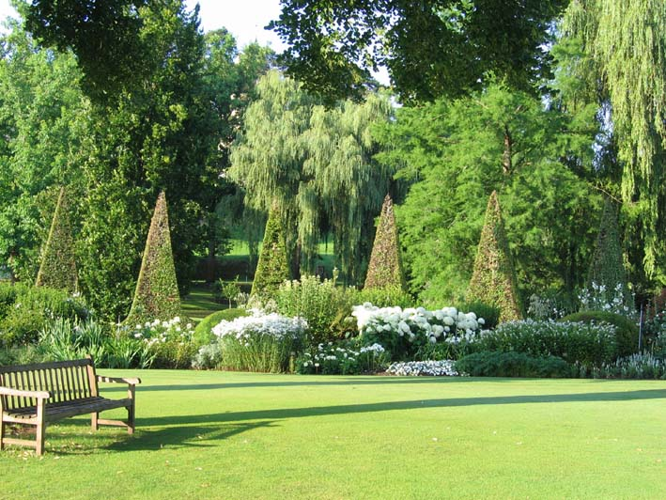
Notes:
Apremont Floral Park

Slide 6

Notes:
Apremont Floral Park.

Slide 7
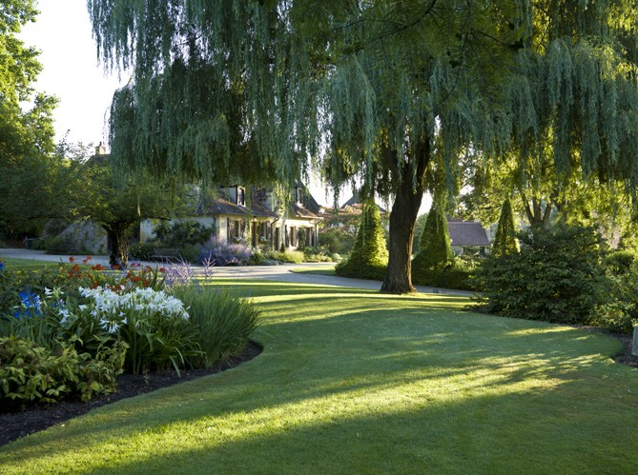
Notes:
Apremont Floral Park.

Slide 8
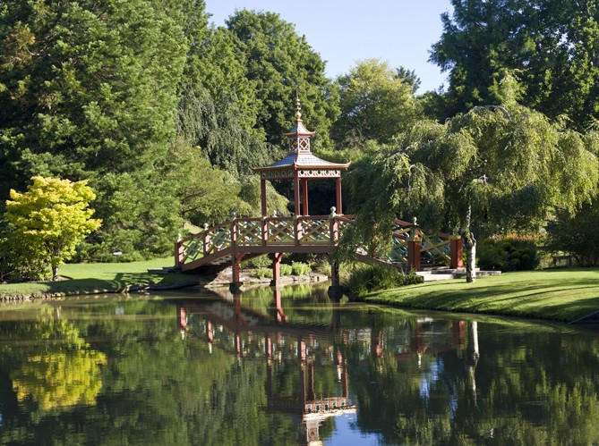
Notes:
Apremont Floral Park.

Slide 9
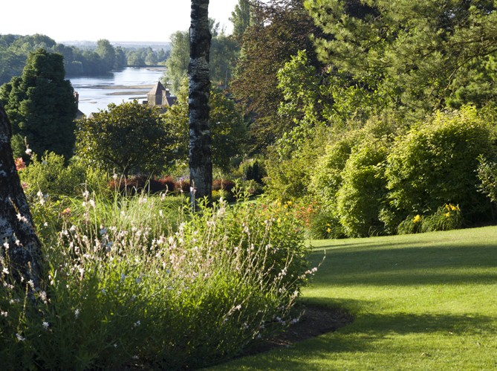
Notes:
Apremont Floral Park.

Slide 10
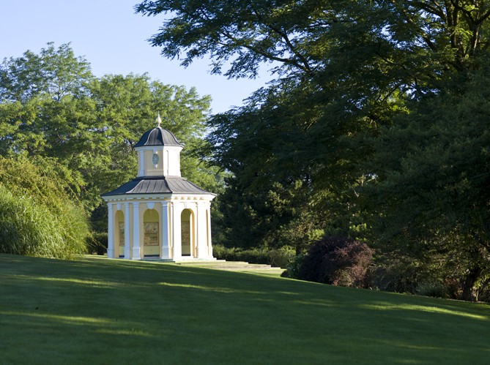
Notes:
Apremont Floral Park.

Slide 11
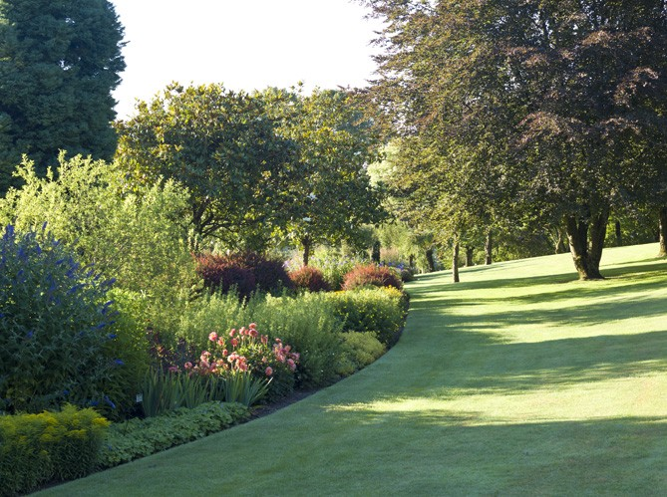
Notes:
Apremont Floral Park.

Slide 12
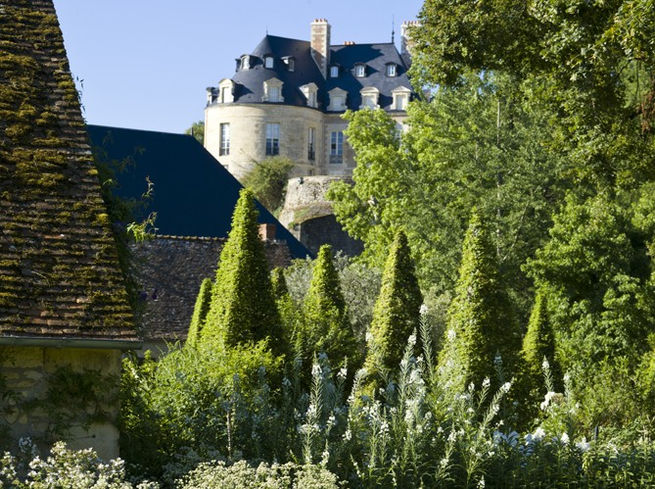
Notes:
Apremont Floral Park.

Slide 13
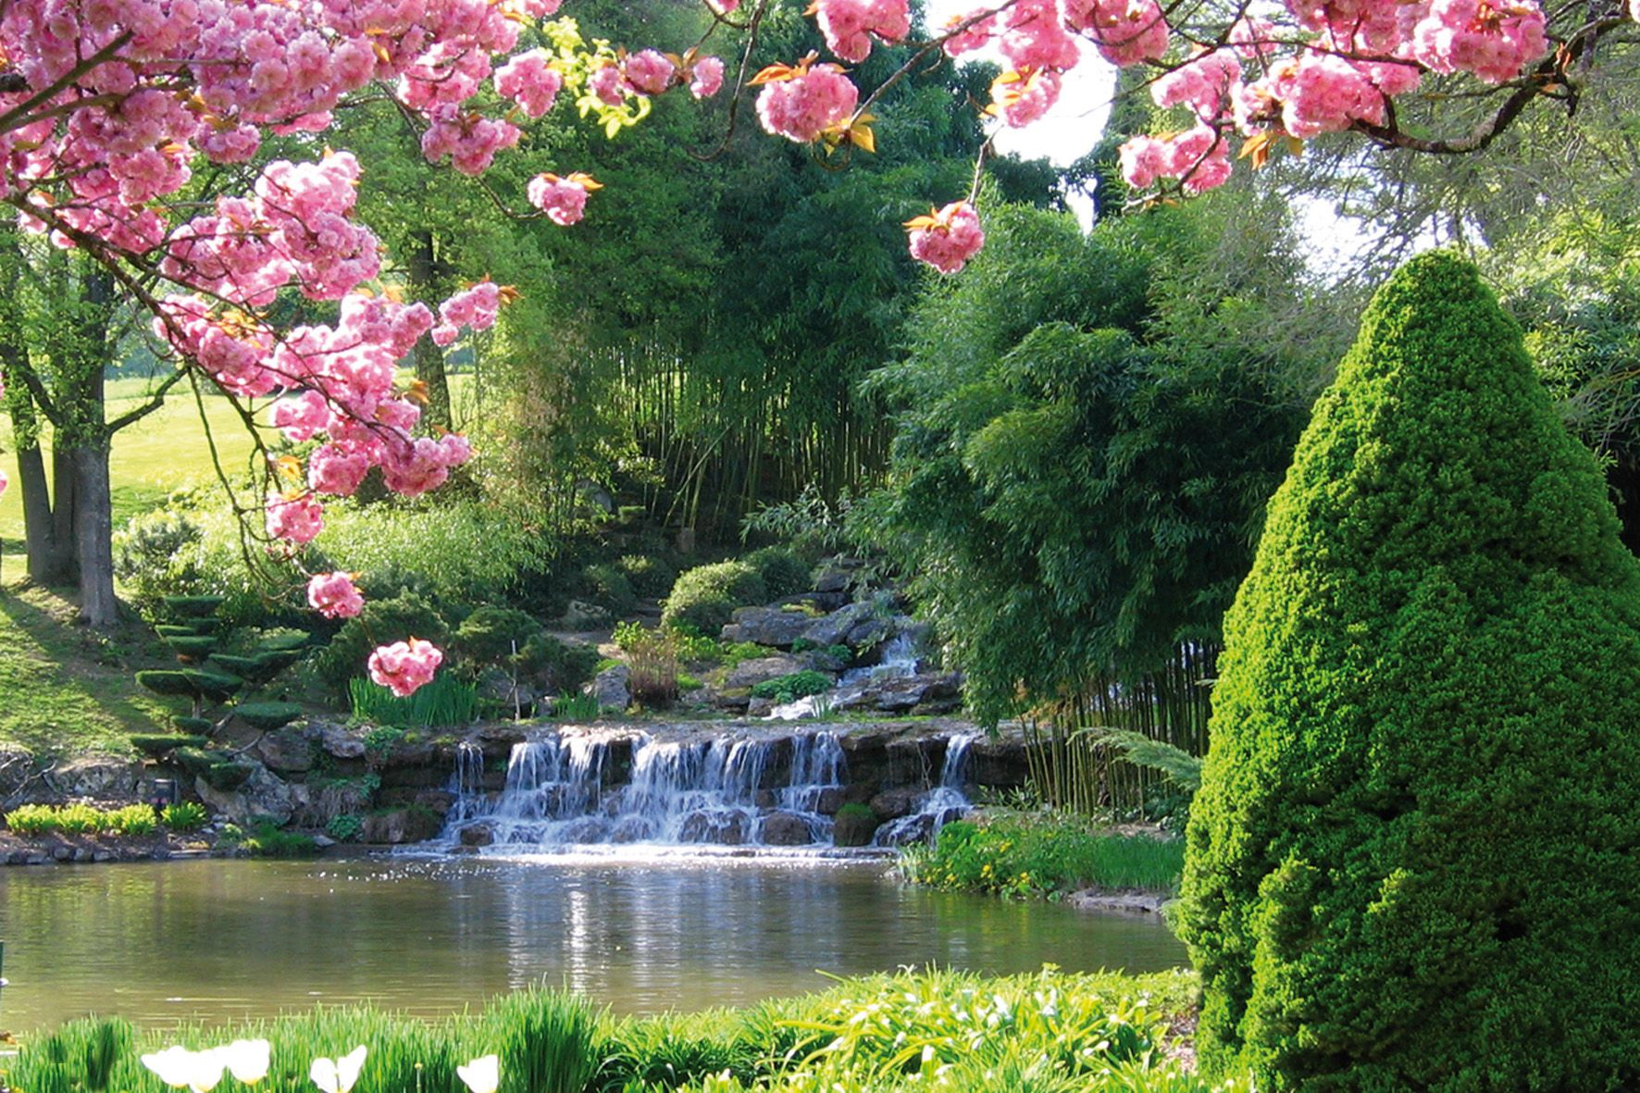
Notes:
Apremont Floral Park.

Slide 14
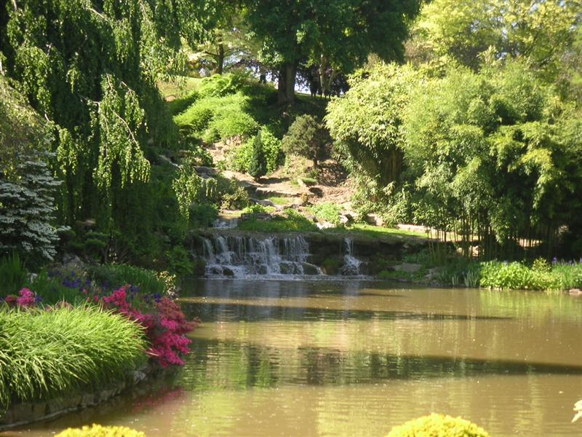
Notes:
Apremont Floral Park.

Slide 15
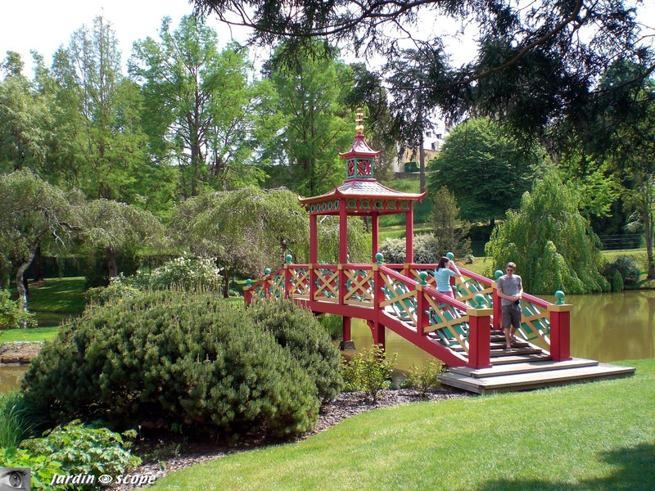
Notes:
Apremont Floral Park.

Slide 16
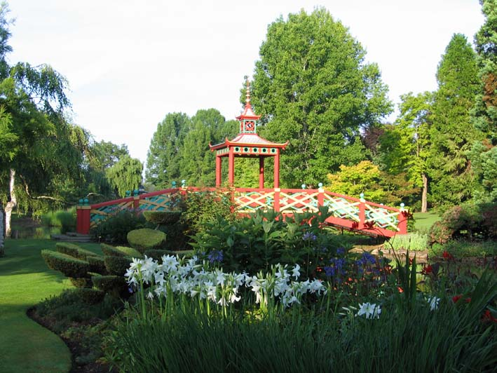
Notes:
Apremont Floral Park.

Slide 17
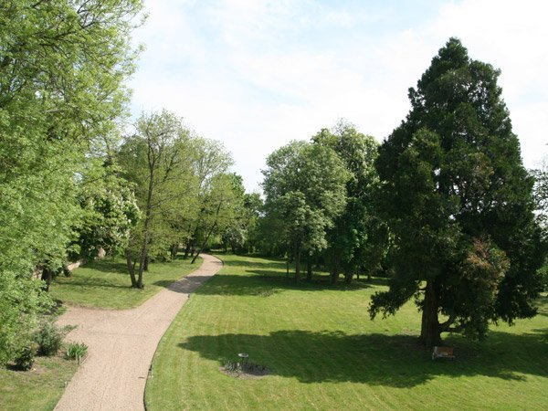
Notes:
Apremont Floral Park.

Slide 18
Notes:
Apremont Floral Park.

Slide 19
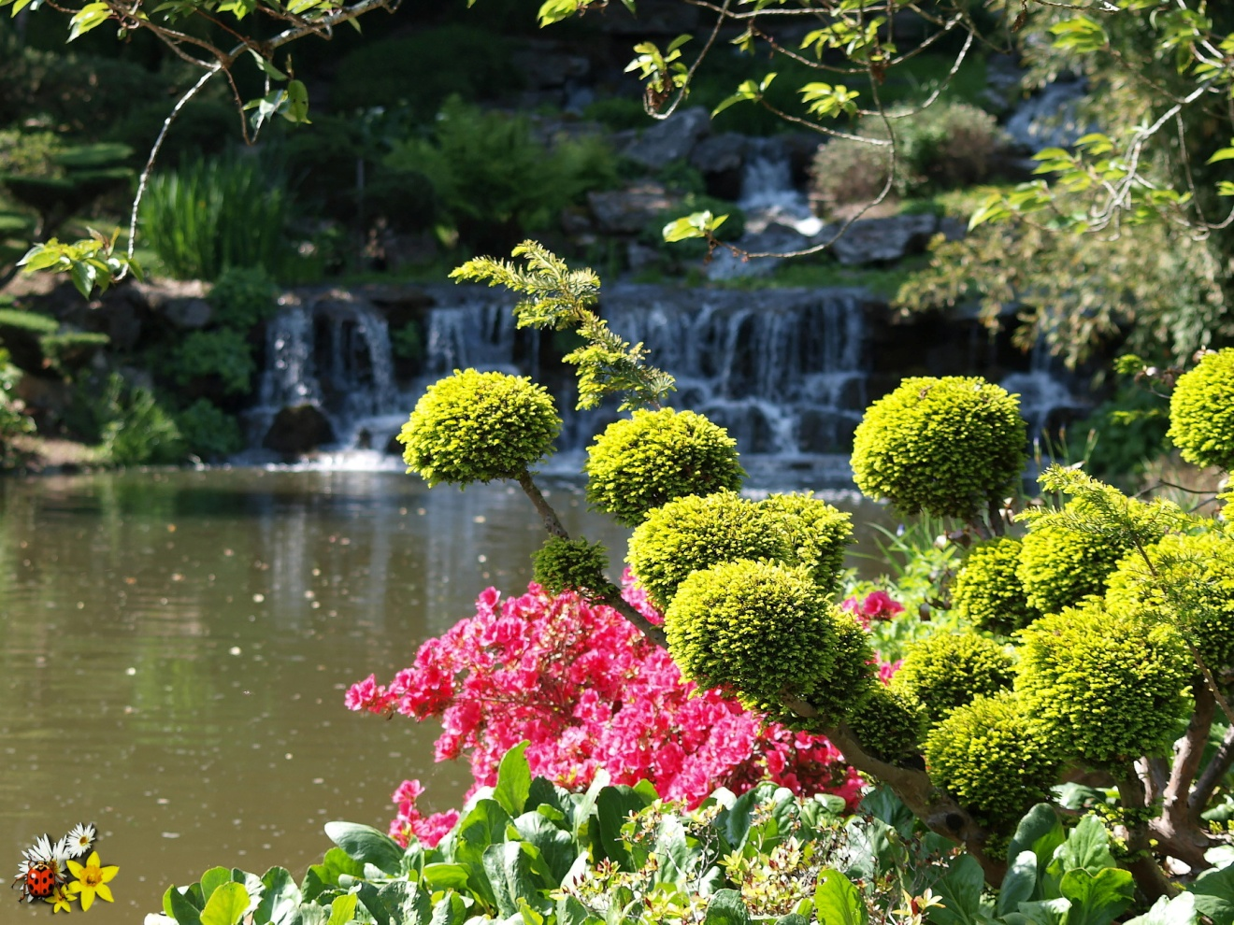
Notes:
Apremont Floral Park.

Slide 20
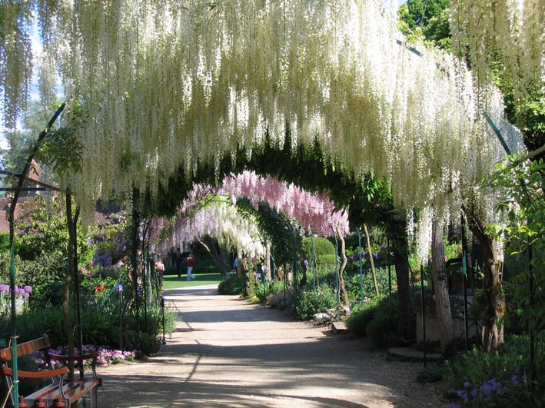
Notes:
Apremont Floral Park.

Slide 21
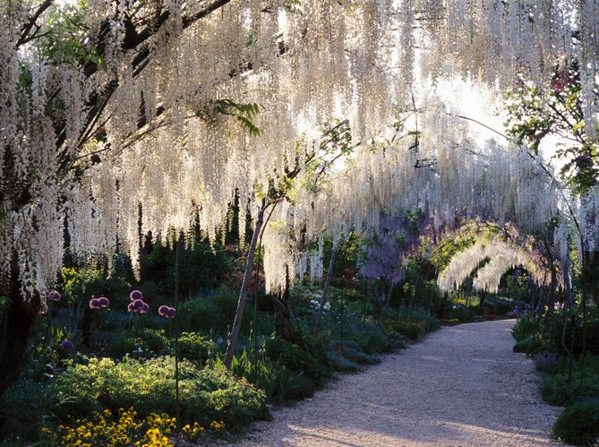
Notes:
Apremont Floral Park.

Slide 22
Notes:
Apremont Floral Park.

Slide 23
Notes:
Apremont Floral Park.

Slide 24
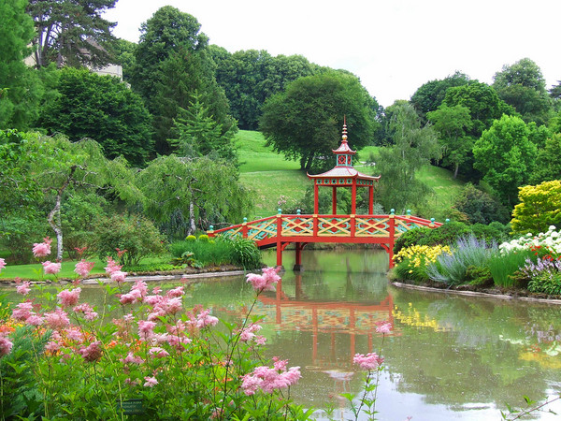
Notes:
Apremont Floral Park.

Slide 25
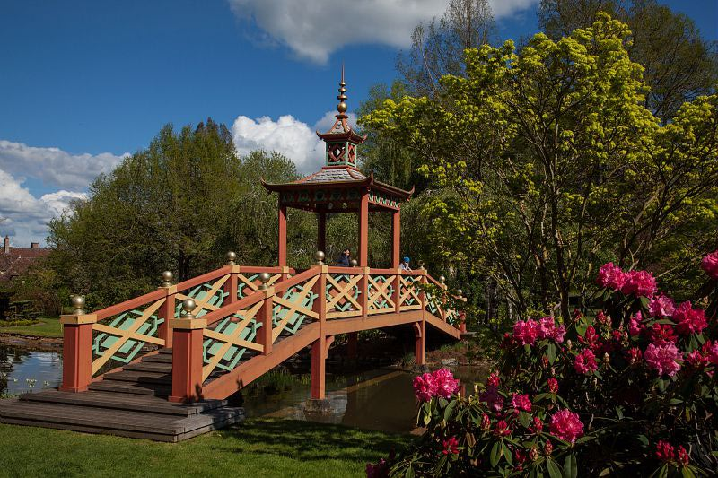
Notes:
Apremont Floral Park.

Slide 26
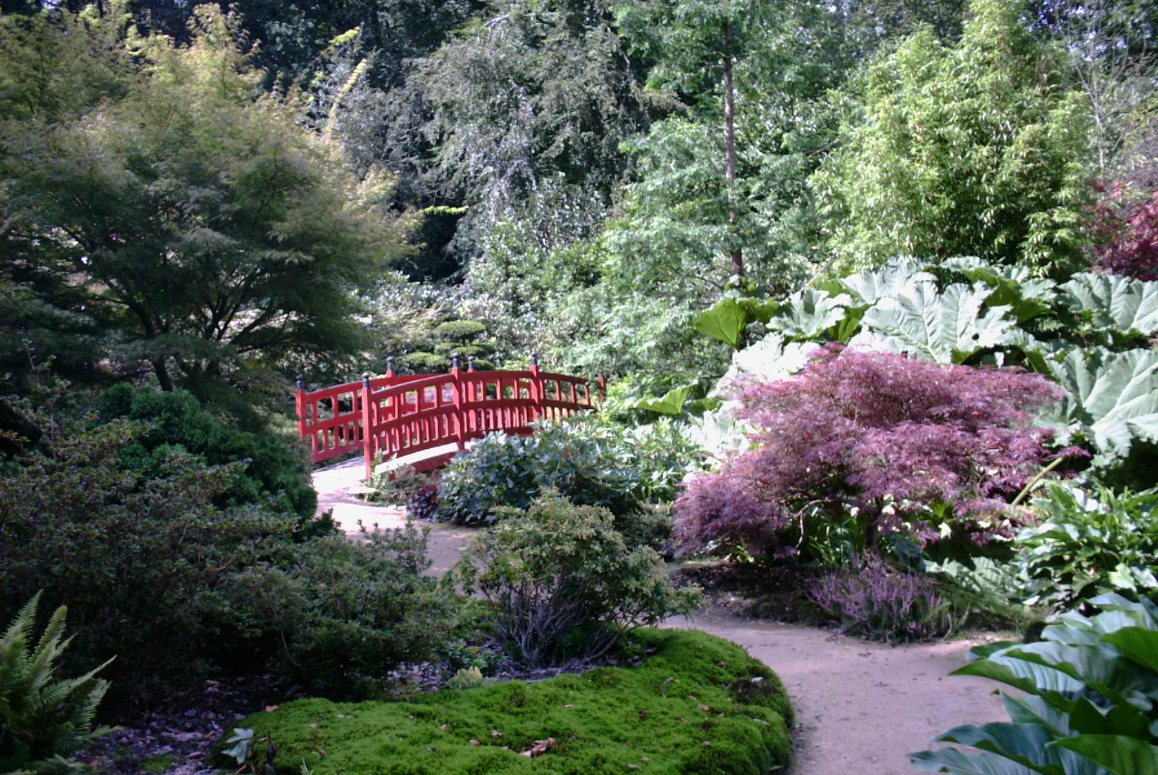
Notes:
Apremont Floral Park.

Slide 27

Notes:
Apremont Floral Park.

Slide 28
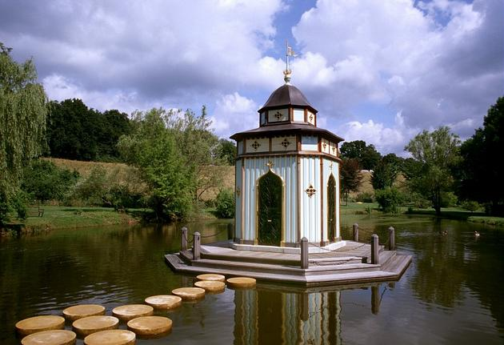
Notes:
Apremont Floral Park.

Slide 29
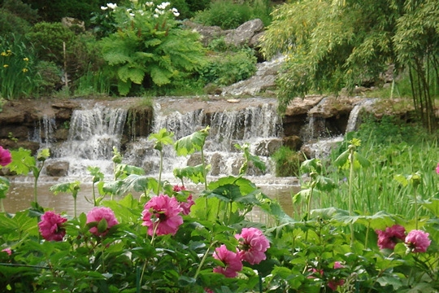
Notes:
Apremont Floral Park.

Slide 30
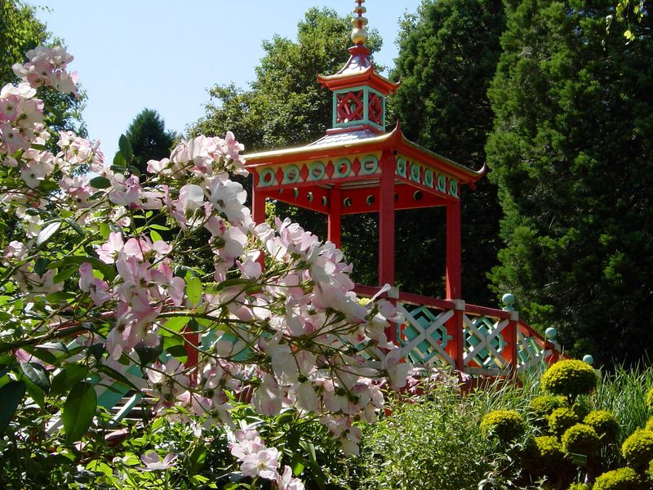
Notes:
Apremont Floral Park.

Slide 31
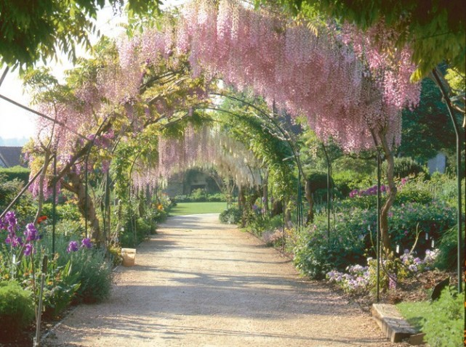
Notes:
Apremont Floral Park.

Slide 32
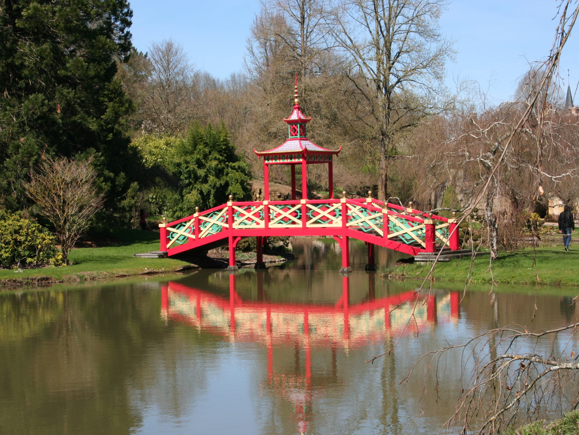
Notes:
Apremont Floral Park.

Slide 33
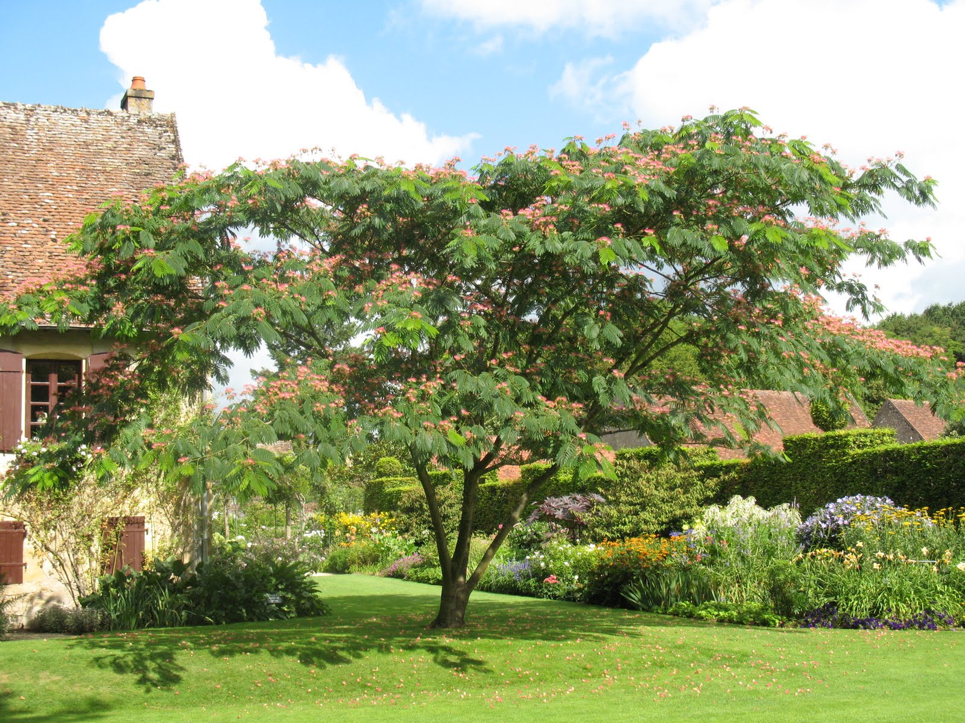
Notes:
Apremont Floral Park.

Slide 34
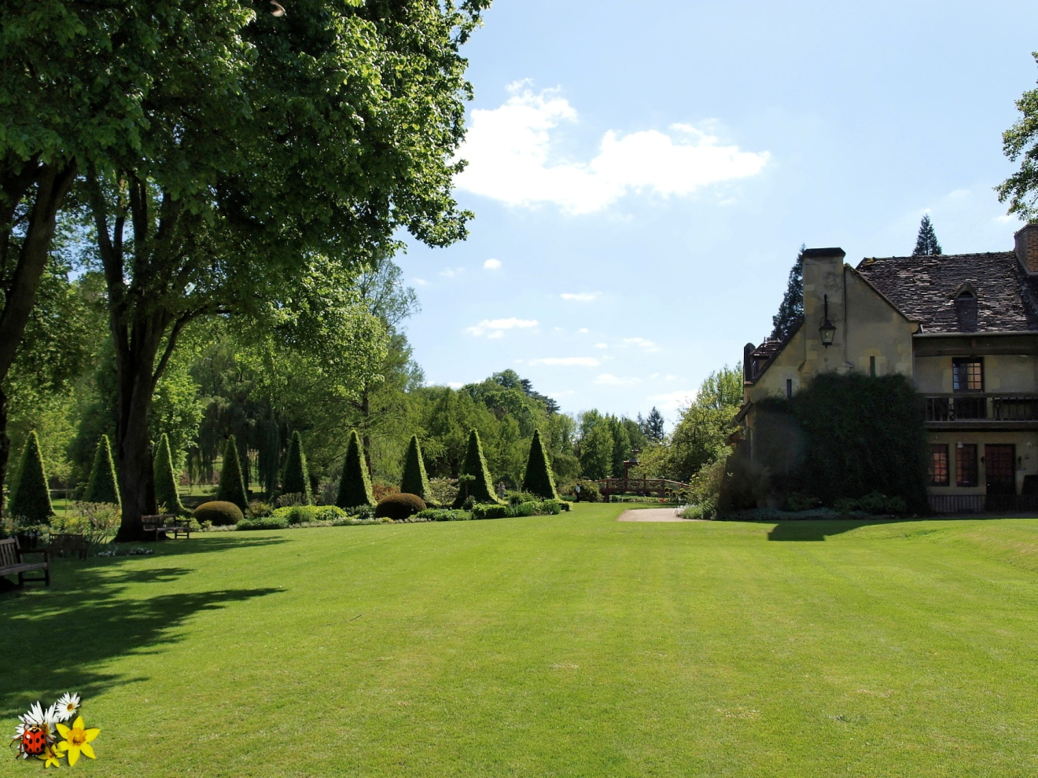
Notes:
Apremont Floral Park.

Slide 35
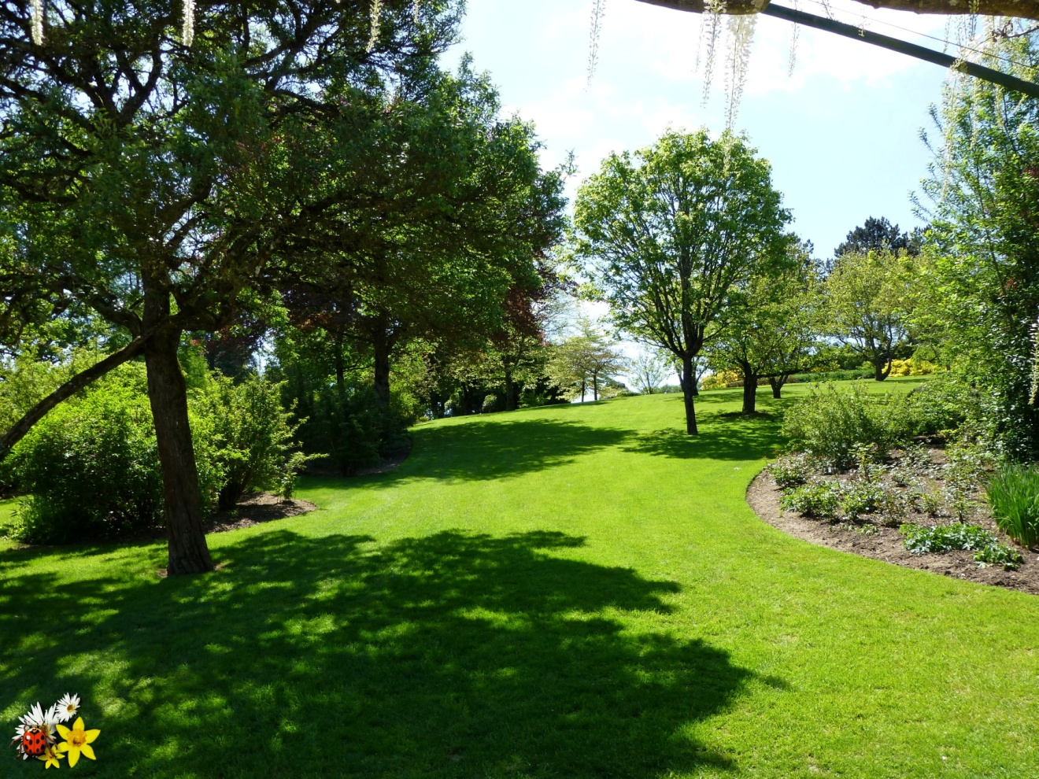
Notes:
Apremont Floral Park.

Slide 36
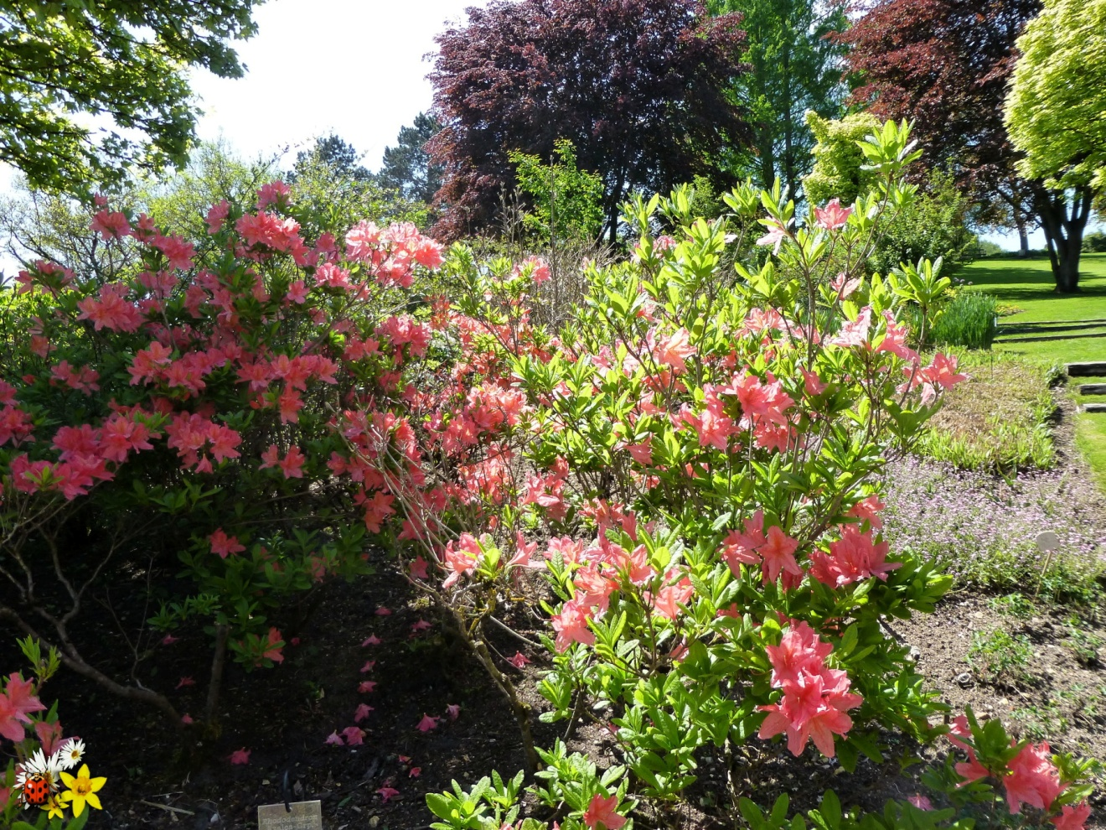
Notes:
Apremont Floral Park.

Slide 37
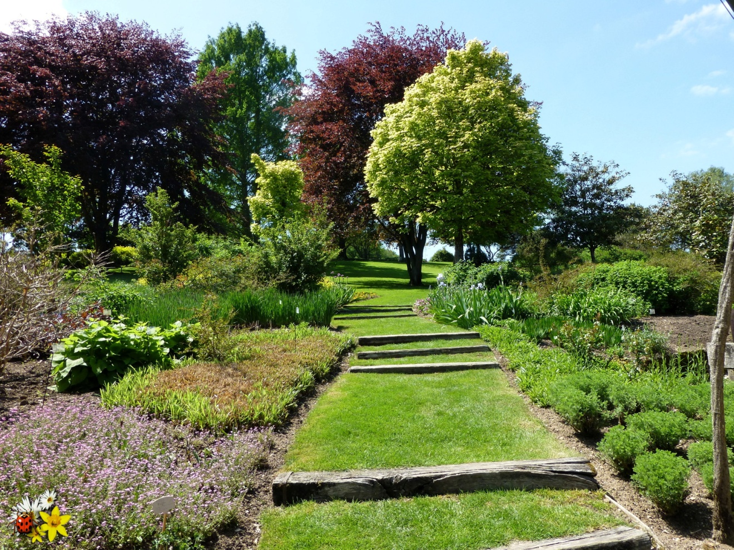
Notes:
Apremont Floral Park.

Slide 38
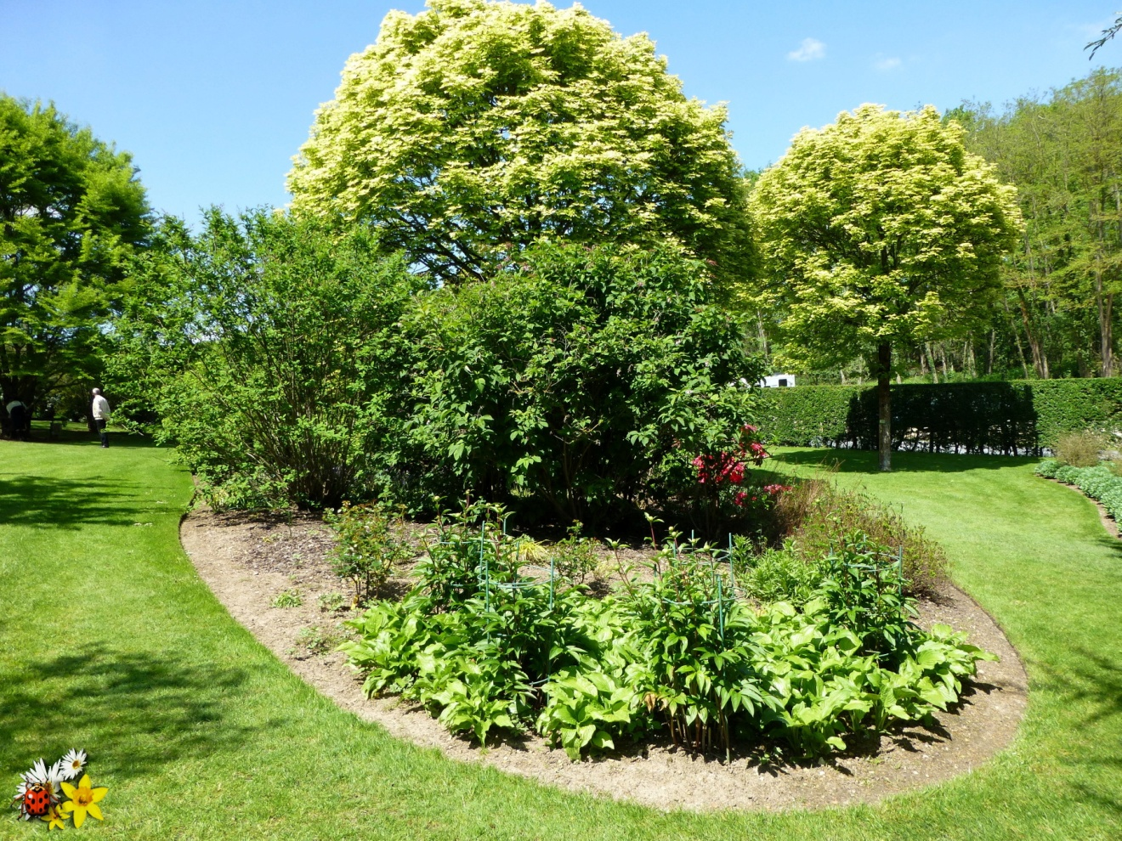

Slide 39
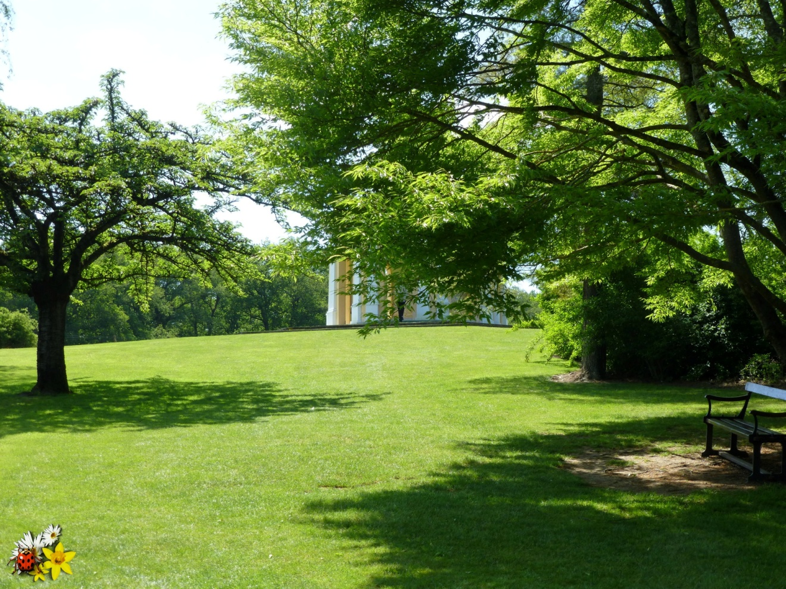
Notes:
Apremont Floral Park.

Slide 40
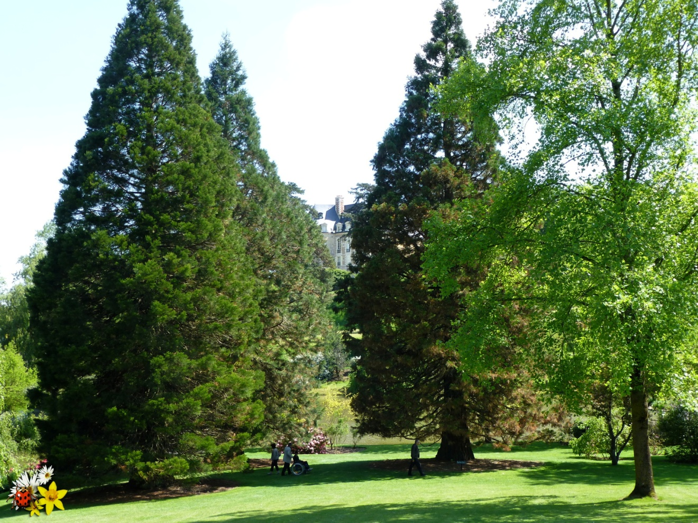
Notes:
Apremont Floral Park.

Slide 41
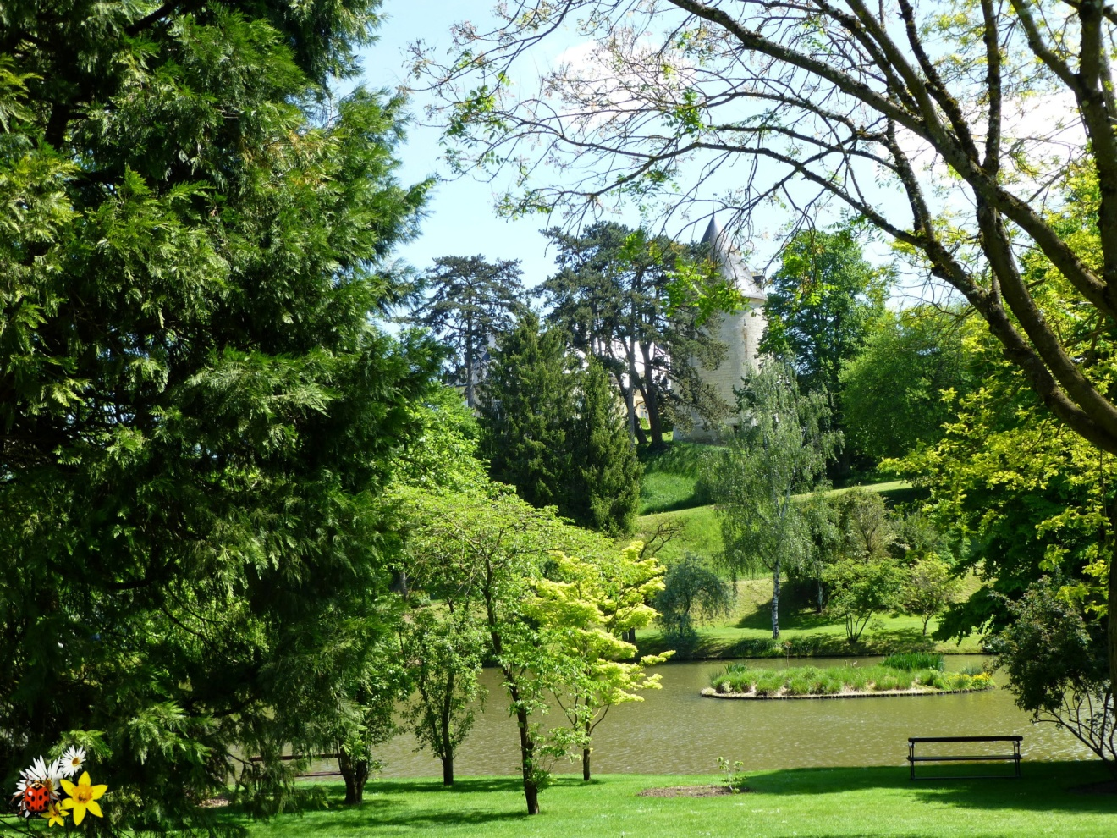
Notes:
Apremont Floral Park.

Slide 42
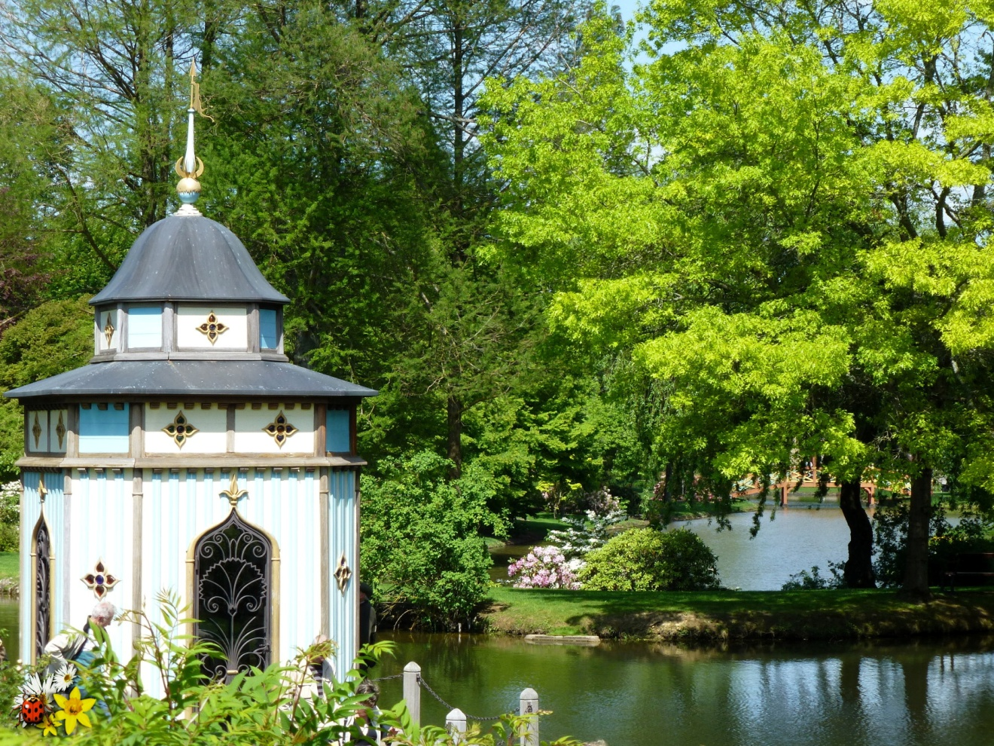
Notes:
Apremont Floral Park.

Slide 43
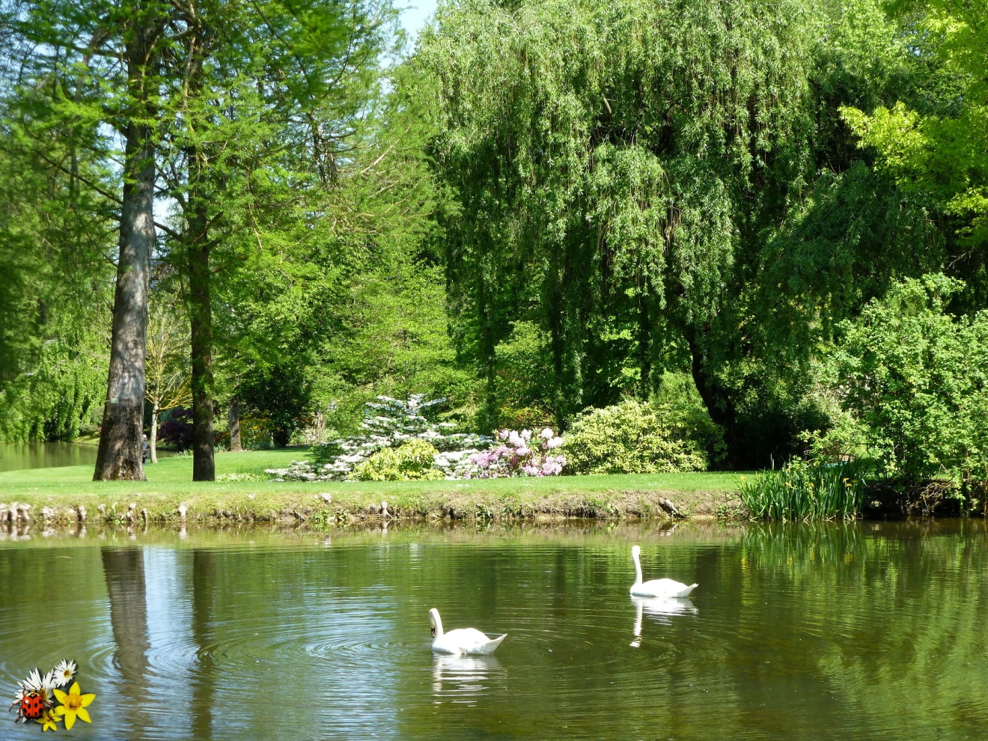
Notes:
Apremont Floral Park.

Slide 44
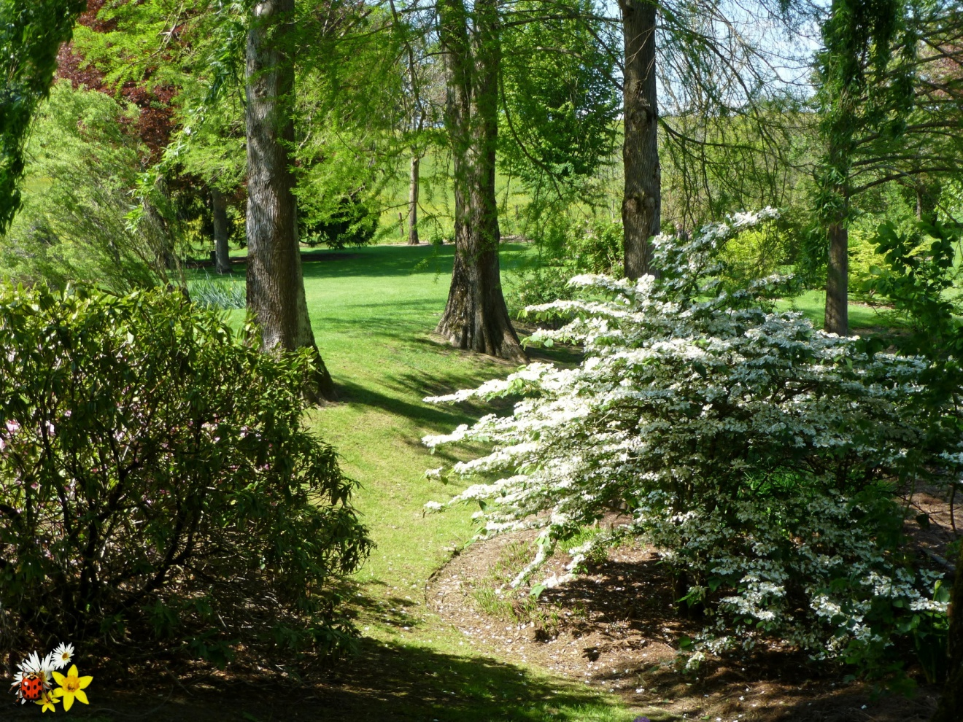
Notes:
Apremont Floral Park.

Slide 45
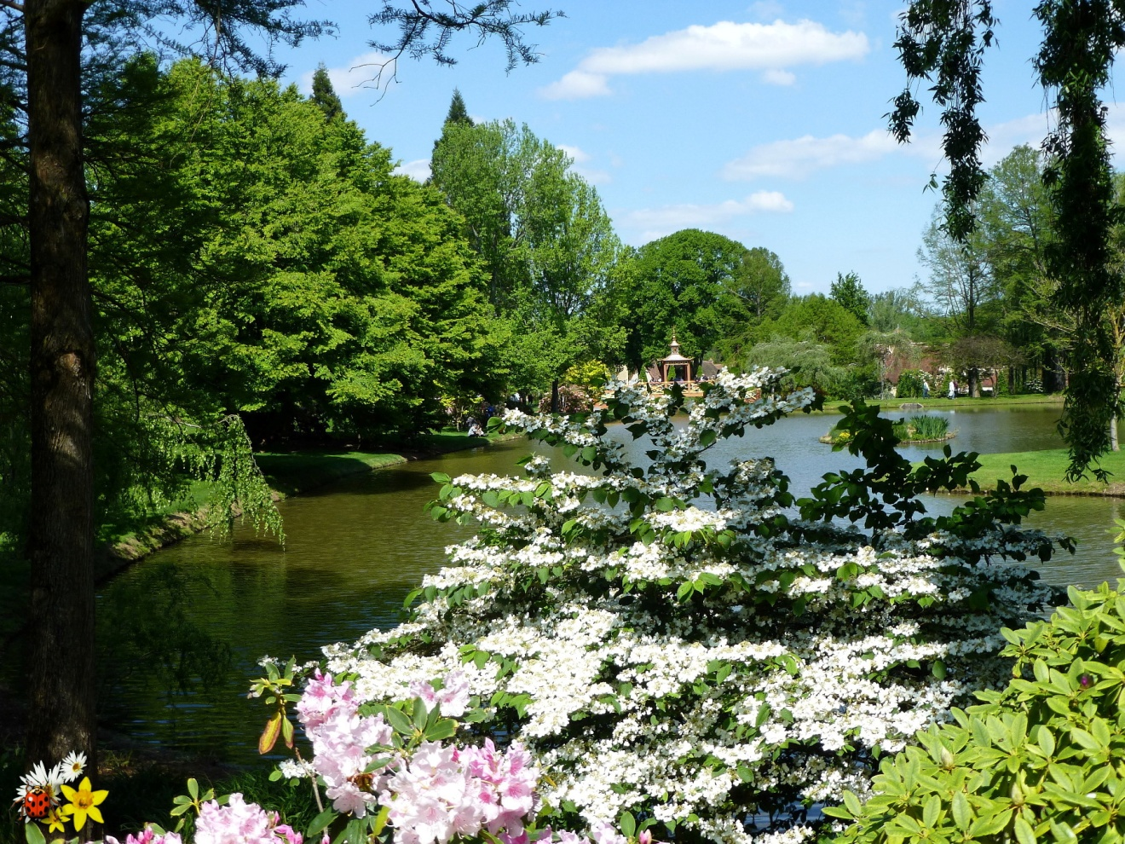
Notes:
Apremont Floral Park.

Slide 46
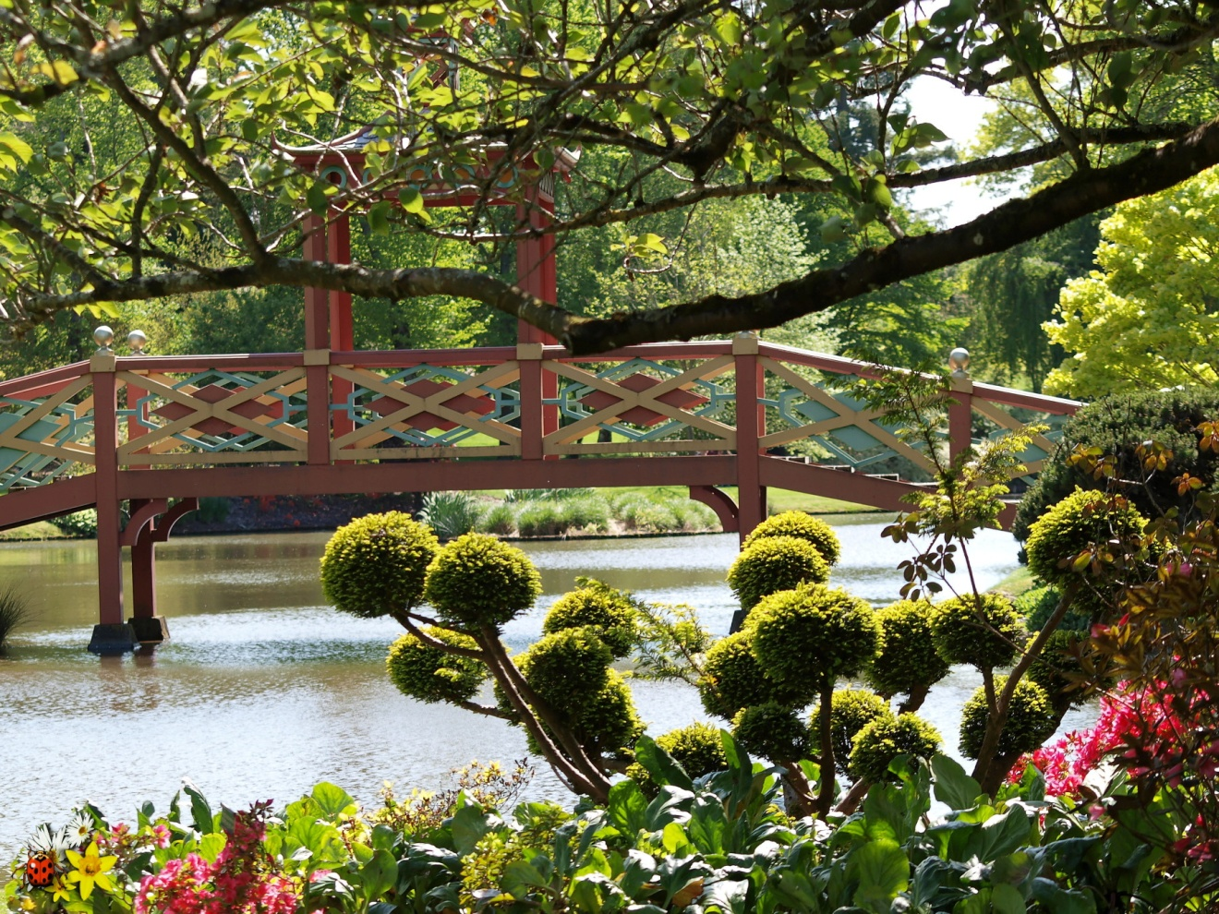

Slide 47
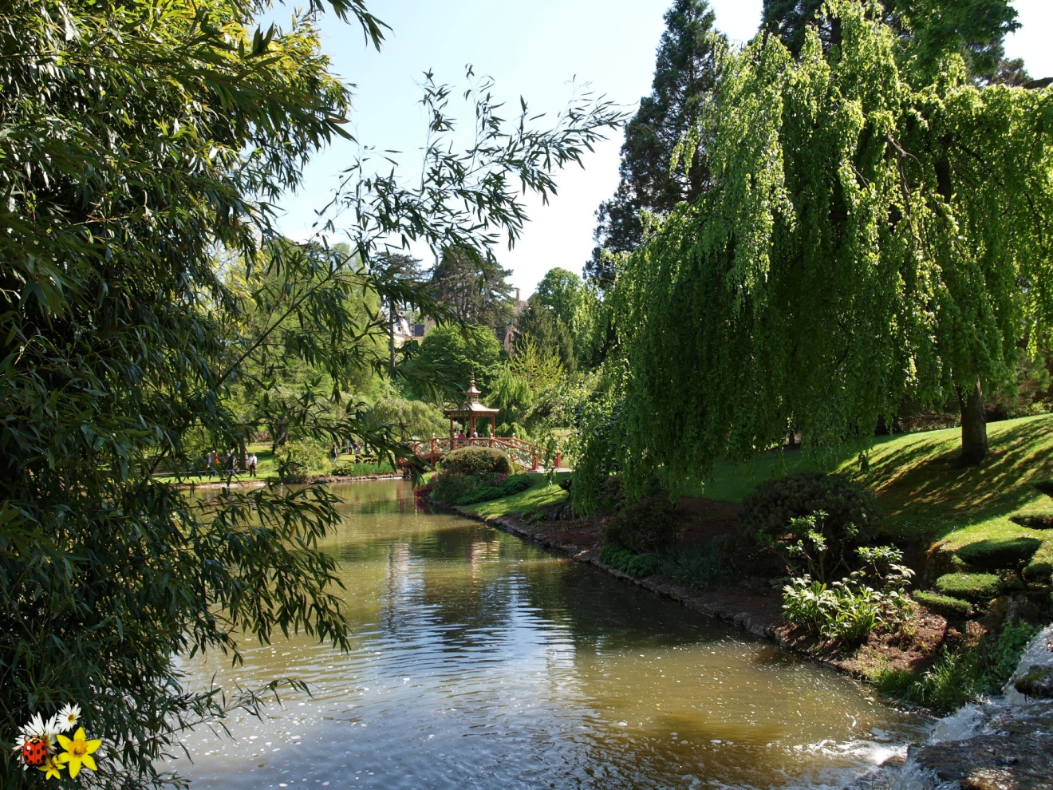
Notes:
Apremont Floral Park.

Slide 48
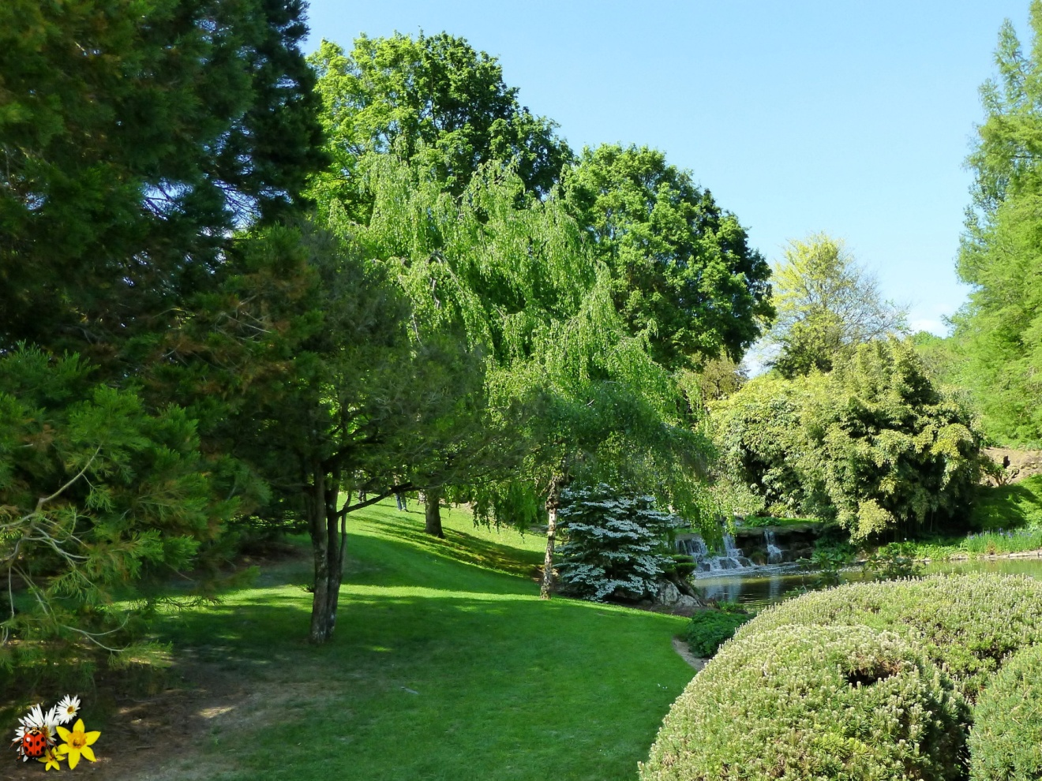
Notes:
Apremont Floral Park.

Slide 49
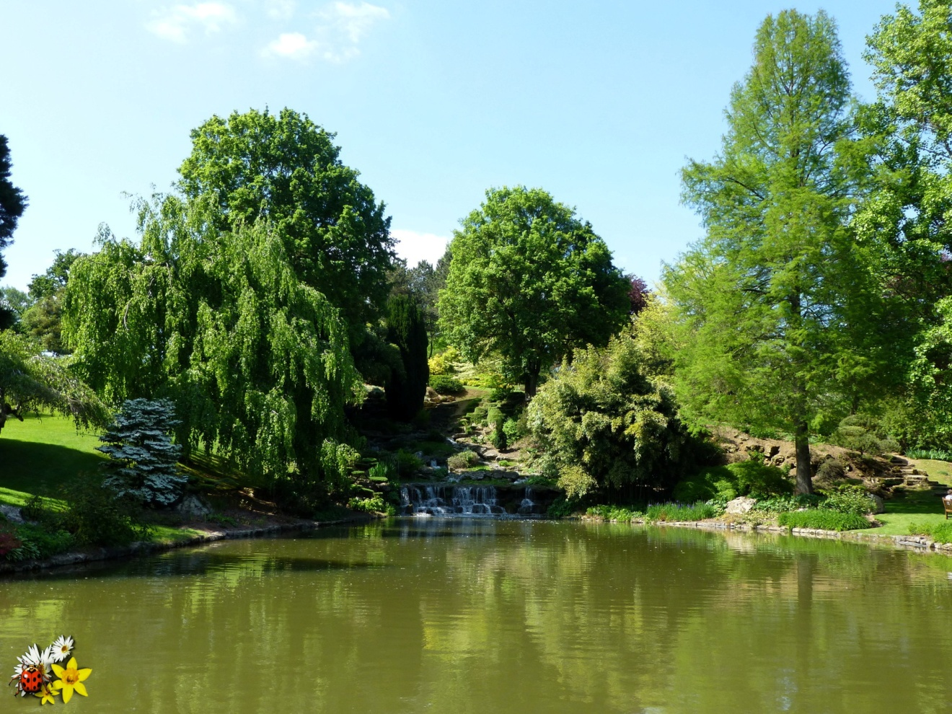
Notes:
Apremont Floral Park.

Slide 50
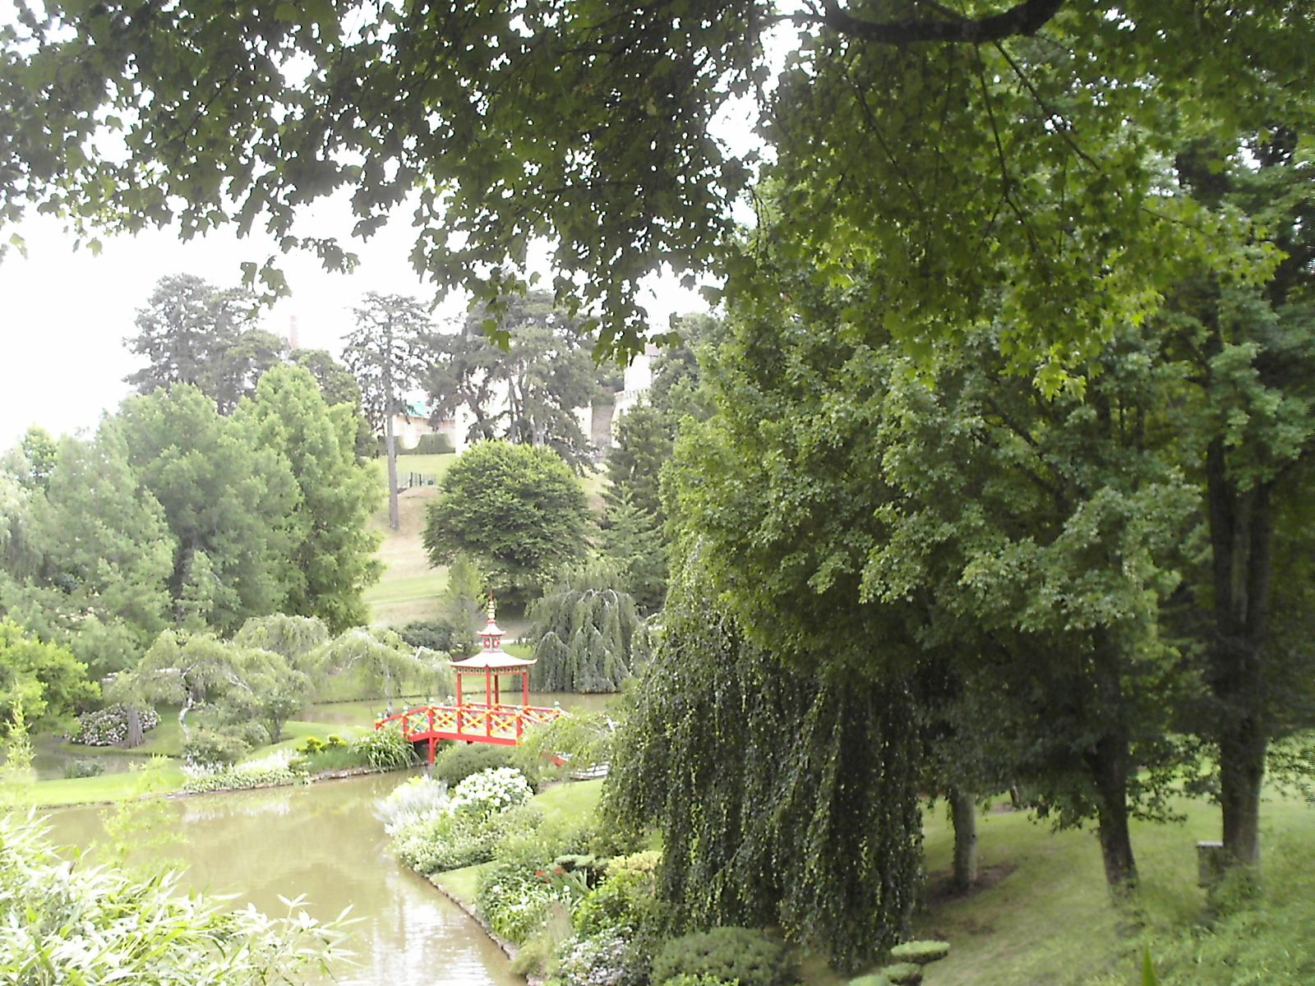
Notes:
Apremont Floral Park.

Slide 51
Bois des Moutiers.
El Bois des Moutiers se encuentra en Varengeville-sur-Mer , Haute-Normandie , Francia .
Esta finca de (0,12 km 2) es bien conocida por sus rododendros , azaleas y magnolias , introducidas y naturalizadas entre la flora locales.
La casa y los jardines, que datan de finales de los siglos XIX y XX , son un ejemplo de primera clase, único en Francia, de la obra de la famosa alianza del arquitecto Edwin Lutyens y la diseñadora de jardines Gertrude Jekyll .

Slide 52
Un gran parque con vistas al mar y jardines formales rodean una casa señorial, donde los descendientes de los propietarios originales todavía viven, conforman el Bois des Moutiers.
La finca está catalogada como monumento histórico y Jardín notable de Francia .
En 1897, Guillaume Mallet se convirtió en el dueño de un gran valle con vistas al mar.
Adquirió el sitio cuando todavía era salvaje, y durante casi cuarenta años tuvo mucho cuidado para crear un gran parque.

Slide 53
En 1898 se encomendó Edwin Lutyens, un joven arquitecto británico, la ampliación y renovación de su residencia y Gertrude Jekyll, un diseñador de jardines Inglés celebrado, para el arreglo del jardín. Estos dos artistas actuaron al unísono para crear una obra unificada:
"La casa ha sido diseñada para parecerse a los jardines y los jardines han sido diseñados para ser visto desde la casa" .
La casa original, sin distinción fue construida alrededor de 1850.
Más tarde fue ampliada y remodelada sustancialmente en estilo Artes y oficios por Edwin Lutyens .

Slide 54
Este estilo se caracteriza por el deseo de reconocer la importancia de los materiales, para crear obras únicas, relativamente simples, y sobre todo por un recordatorio de que el jardín merece ser considerado como una obra de arte.
De acuerdo con esto, los edificios de las Bois des Moutiers se conciben como una obra de pleno derecho en todos los detalles de hierro forjado y madera ha sido cuidados durante su creación. Por desgracia, las tropas alemanas que ocuparon eliminan toda la puerta de hierro maneja (por Morris & Co ) durante la Segunda Guerra Mundial.
Los jardines, siete en total, son áreas cerradas (Casas Verts - "salas verdes" de las plantas).

Slide 55
Rodean la casa jardines en los lados sur y este, Gertrude Jekyll, su creadora, mezcla colores y aromas juntos para diseñar un ambiente único en cada uno de ellos.
El diseño de los jardines se relaciona estrechamente con las habitaciones dentro de la casa, por ejemplo, los dos asientos de piedra ubicados en nichos en un seto de tejo al final del espejo en el Jardín Blanco, la disposición de dos pequeños armarios y un gran parteluz ventanas en el frente extremo de la sala de música.
Como reflejo del teósofo filosofía de Guillaume Mallet y su esposa, María Adelaida Grunelius ", se entiende que la arquitectura y los jardines deben trabajar juntos para lograr el desarrollo armónico del espíritu".

Slide 56
El suelo ácido y el clima marítimo son favorables para la introducción de especies como rododendros y azaleas del Himalaya de China.
Detrás de la casa, además de un amplio jardín, Guillaume Mallet diseñó y plantó una gran área, que se extiende hasta los acantilados del mar, con un laberinto de senderos serpenteantes a través de un denso bosque de árboles nativos y exóticos, que albergan un sotobosque de rododendro y azaleas, hortensias, arces japoneses, camelias y magnolias.
Guillaume Mallet y su esposa Marie-Adelaïde murieron en 1946. Su hijo André y su esposa María heredaron la finca que había sido gravemente dañada durante la guerra.

Slide 57
Toda la familia dedicó sus energías a la restauración de la finca a su estado original. En 1970, la familia Mallet abrió sus bienes al público. El Bois des Moutiers se convirtió en el primer jardín privado en Francia, que podía ser visitado por el público.
Muy pronto, se considera que es uno de los jardines más bellos de Francia y fue catalogado como monumento histórico en 1975, antes de ser galardonado con el estatus de "Jardín notable de Francia".
Desde su inauguración, dos millones de personas han visitado este parque.
El número de visitantes ha disminuido en los últimos años y el mantenimiento de la finca se ha convertido cada vez más difícil de mantener para Antoine Bouchayer-Mallet, el actual propietario.

Slide 58
Las leyes de la herencia del Código Napoleónico significan que la propiedad está legalmente dividido entre 11 personas (descendientes de los propietarios originales), y en la próxima generación habrá muchos más.
Así Bouchayer-Mallet ha considerado poner la finca para venta, posiblemente a través de una agencia inmobiliaria inglesa.
No es seguro que Bois des Moutiers estarán abiertos al público en el futuro.

Slide 59
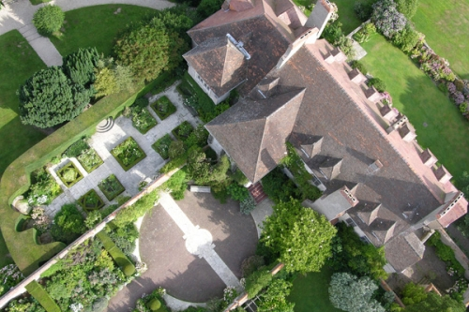
Notes:
Bois des Moutiers

Slide 60
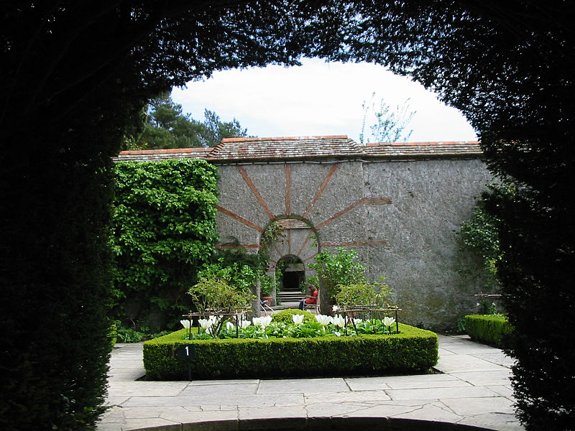
Notes:
Bois des Moutiers.-Zonas cerradas

Slide 61
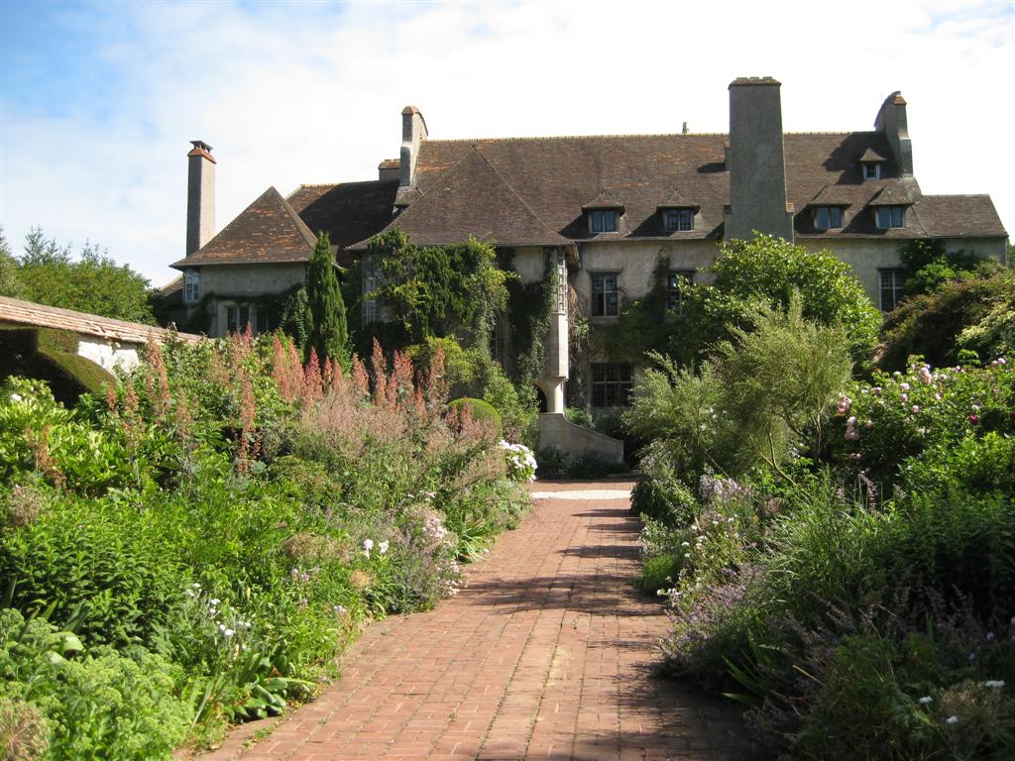
Notes:
Bois des Moutiers.

Slide 62
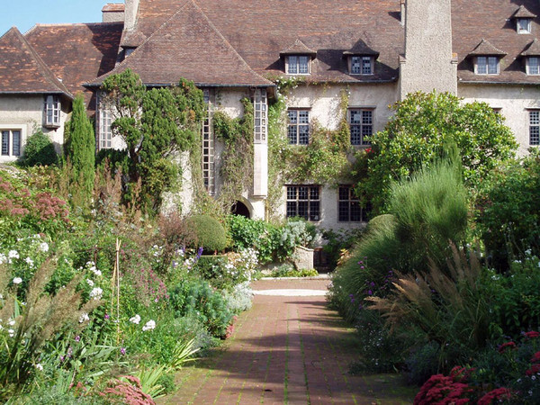

Slide 63
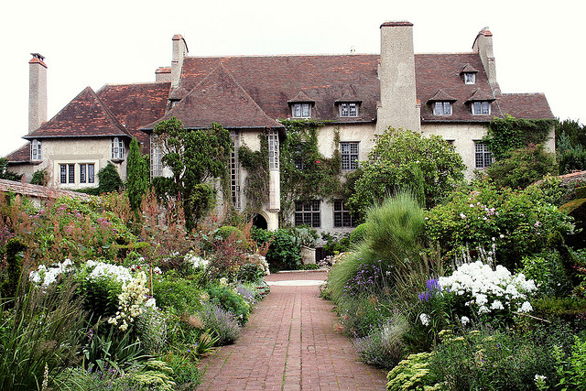
Notes:
Bois des Moutiers

Slide 64
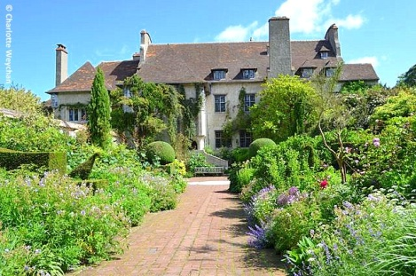
Notes:
Bois des Moutiers

Slide 65
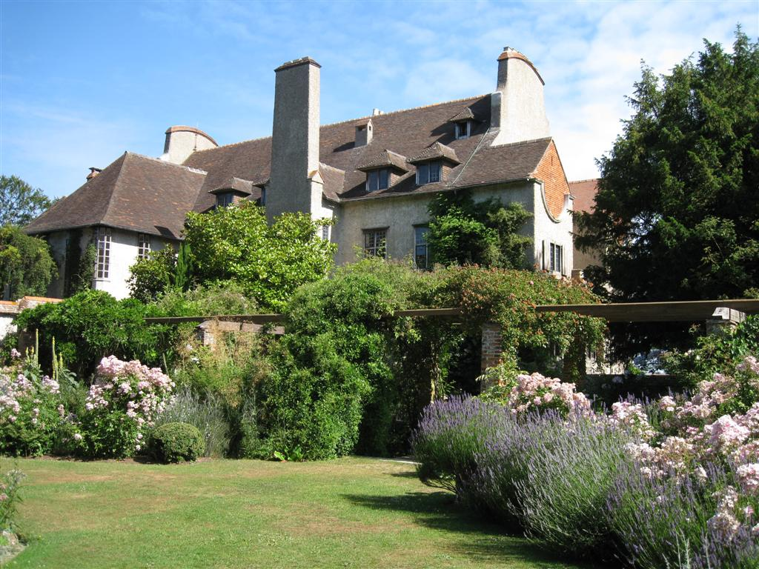
Notes:
Bois des Moutiers

Slide 66
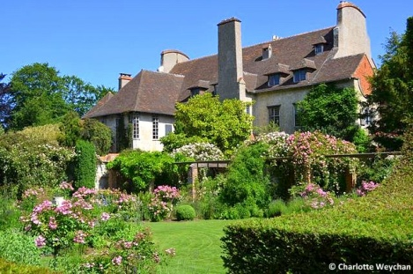
Notes:
Bois des Moutiers

Slide 67
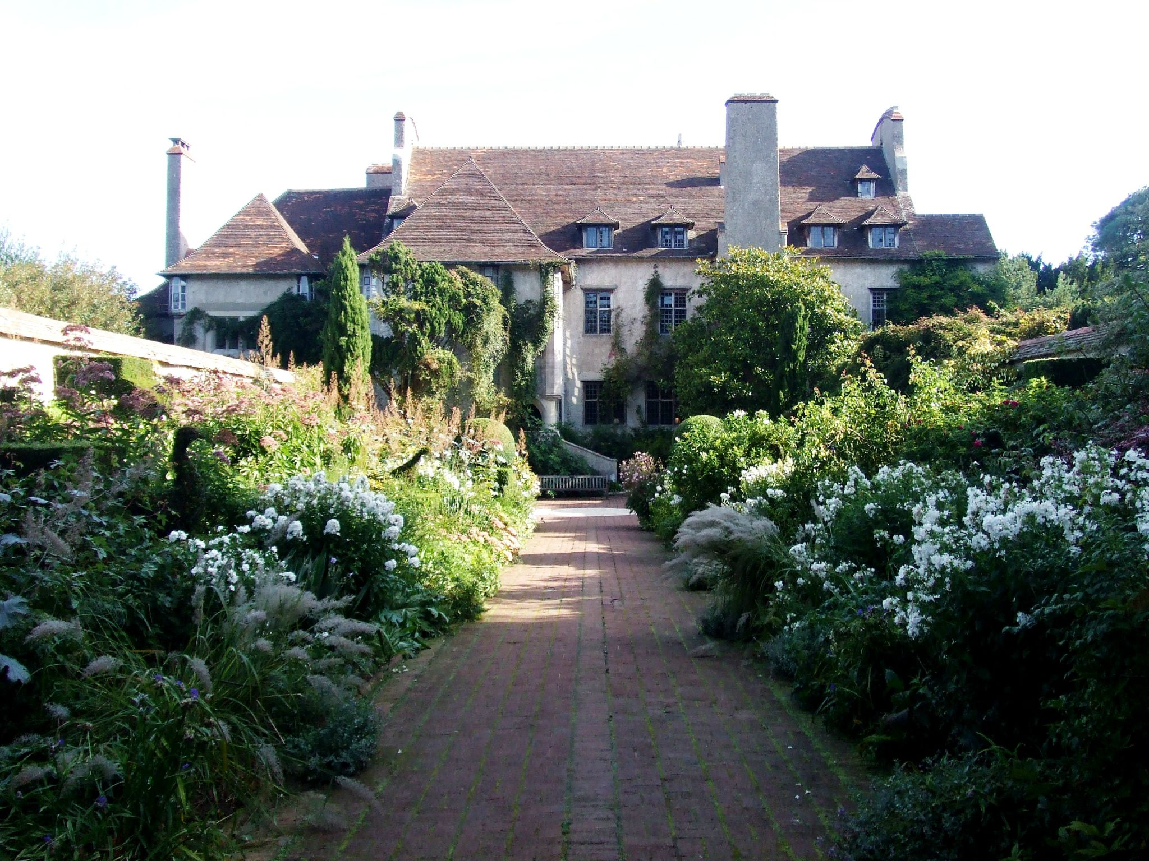
Notes:
Bois des Moutiers

Slide 68

Notes:
Bois des Moutiers

Slide 69

Notes:
Bois des Moutiers

Slide 70

Notes:
Bois des Moutiers.-Rhododendron

Slide 71

Notes:
Bois des Moutiers

Slide 72

Notes:
Bois des Moutiers

Slide 73

Notes:
Bois des Moutiers

Slide 74

Notes:
Bois des Moutiers

Slide 75


Slide 76

Notes:
Bois des Moutiers

Slide 77

Notes:
Bois des Moutiers

Slide 78

Notes:
Bois des Moutiers

Slide 79

Notes:
Bois des Moutiers

Slide 80

Notes:
Bois des Moutiers

Slide 81

Notes:
Bois des Moutiers

Slide 82

Notes:
Bois des Moutiers

Slide 83


Slide 84

Notes:
Bois des Moutiers

Slide 85

Notes:
Bois des Moutiers

Slide 86



Slide 87
Jardin de Jacques Prévert
Jardines creado por los amigos de Jacques Prévert: Mrs. Prevert, Arletty, Yves Montand, Serge Reggiani, Juliette Greco, etc.
Jacques Prévert ha conocido y amado a La Haya en 1930, y llegó a Goury regularmente.
En 1971 Jacques Prévert y su esposa compraron la casa en la aldea de Little Omonville Leval, cerca del cementerio donde descansan y su única hija murió accidentalmente.
Al poeta le encantó este lugar. En 1981, las primeras obras y las plantaciones comenzaron. El jardín es un homenaje a su esposa y amigos que plantaron cada uno su árbol.

Slide 88



Notes:
Jardin de Jacques Prévert

Slide 89


Notes:
Jardins de Jaques Prevert.

Slide 90

Notes:
Jardin de Jacques Prévert

Slide 91

Notes:
Jardins de Jaques Prevert.

Slide 92

Notes:
Jardins de Jaques Prevert.

Slide 93

Notes:
Jardin de Jacques Prévert

Slide 94

Notes:
Jardin de Jacques Prévert

Slide 95

Notes:
Jardins de Jaques Prevert.

Slide 96

Notes:
Jardins de Jaques Prevert.

Slide 97

Notes:
Jardins de Jaques Prevert.

Slide 98

Notes:
Jardin de Jacques Prévert

Slide 99

Notes:
Jardin de Jacques Prévert

Slide 100

Notes:
Jardin de Jacques Prévert

Slide 101

Notes:
Jardin de Jacques Prévert

Slide 102

Notes:
Jardin de Jacques Prévert

Slide 103

Notes:
Jardin de Jacques Prévert

Slide 104

Notes:
Jardin de Jacques Prévert

Slide 105

Notes:
Jardin de Jacques Prévert

Slide 106

Notes:
Jardin de Jacques Prévert

Slide 107

Notes:
Jardin de Jacques Prévert

Slide 108

Notes:
Jardin de Jacques Prévert

Slide 109

Notes:
Jardins de Jaques Prevert.

Slide 110

Notes:
Jardins de Jaques Prevert.

Slide 111

Notes:
Jardins de Jaques Prevert.

Slide 112

Notes:
Jardins de Jaques Prevert.

Slide 113

Notes:
Jardins de Jaques Prevert.

Slide 114

Notes:
Jardins de Jaques Prevert.

Slide 115

Notes:
Jardins de Jaques Prevert.

Slide 116

Notes:
Jardins de Jaques Prevert.

Slide 117

Notes:
Jardin de Jacques Prévert

Slide 118

Notes:
Jardins de Jaques Prevert.

